Slide 1
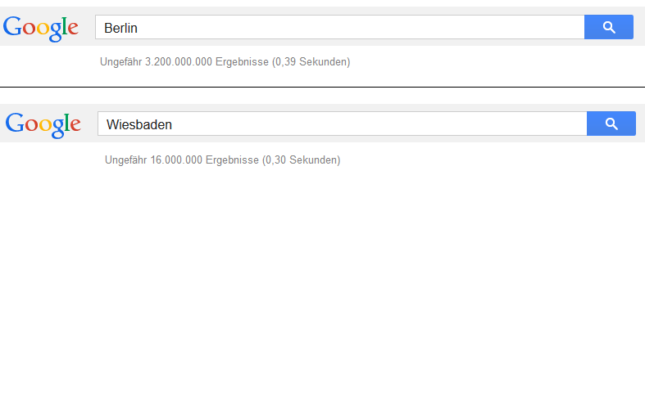
Übung 2
Aufgabe 1
Informationen
Immer mehr Suchergebnisse durch zunehmende Digitalisierung
  Mehr Suchergebnisse je bekannter/beliebter ein Suchbegriff
Beispiel:

Slide 2
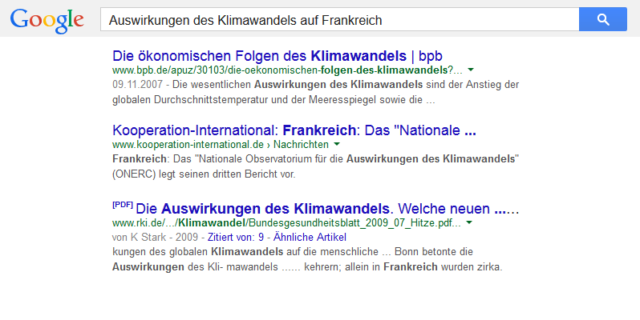
Übung 2
Aufgabe 1
Informationen
Bei Recherche von einem Satz sind viele Ergebnisse nutzlos, da sie sich nur auf einen Begriff (aktuell / oft gesucht) innerhalb des Satzes beziehen

Slide 3
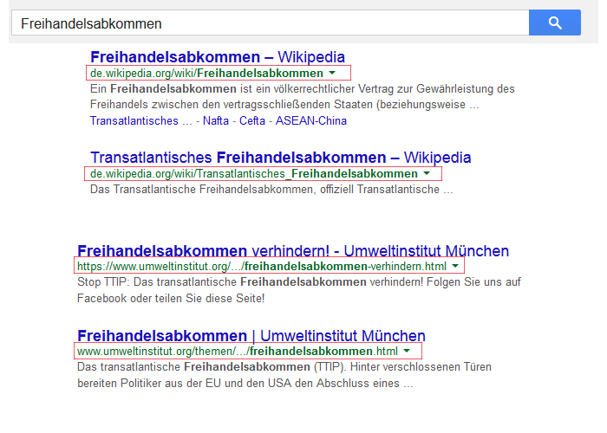
Übung 2
Aufgabe 1
Informationen
Öfters die gleiche Seite unter den Ergebnissen (z.B. verschiedene Artikel, von unterschiedlichen Tagen, einer Zeitung über den selben Begriff)

Slide 4
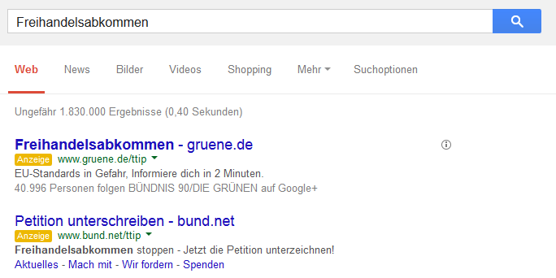
Übung 2
Aufgabe 1
Informationen
Meist Shopping-Seiten oder Werbeseiten unter den ersten Ergebnissen

Slide 5
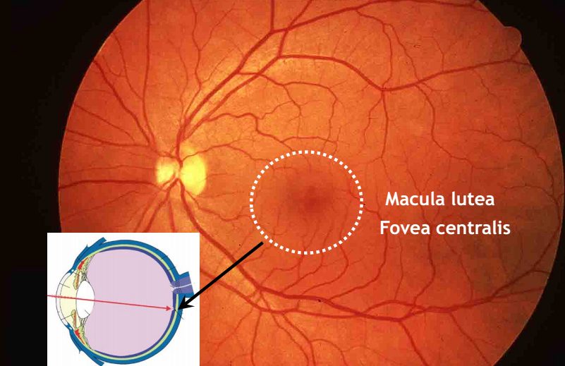
Übung 2
Aufgabe 4
Menschliches Auge
Sehgrube (Fovea centralis):
Kleine Einsenkung (ca. 1,5mm Durchmesser) im Gelben Fleck (macula lutea) mit der größten Sehzellendichte (mit der höchsten Auflösung)
Quelle: http://www.penneye.com/html/retina___vitreous.html

Slide 6
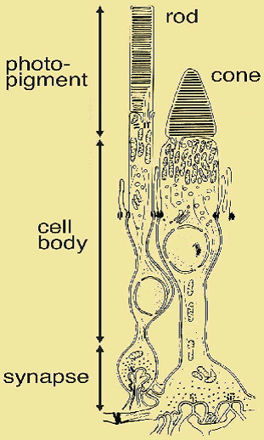
Übung 2
Aufgabe 4
Menschliches Auge
Sehzellen bestehen hauptsächlich aus den Zapfen (cones), die für die Farbwahrnehmung verantwortlich sind.
Ca. 160.000 Zapfen pro mm²
3 Typen von Zapfen:
  48% M-Rezeptoren (grün)
  42% L-Rezeptoren (rot)
  10% S-Rezeptoren (blau)
Keine hohe Lichtempfindlichkeit, daher Farbsehen im Dunkeln kaum möglich

